Slide 1

安全意识培养及
行为安全管理

Slide 2

CONTENTS
什么是行为安全管理
作业安全分析及
如何做好员工行为管理
如何开展安全行为观察

Slide 3

从啤酒厂的一起事故说起…
1、事故概况：
割箱机操作工颜某某在交接班（18：30左右）期间处理设备异常时，佩戴的围巾绞入输送传动滚筒，导致昏迷，经过8天抢救，终因伤势过重，于2016年2月4日凌晨2:30左右，在无锡市第九人民医院去世。
事故时间 | 2016年1月28日18：30 | 事故地点 | 某公司物流部
事故后果 | 1人死亡 | 经济损失 | 元
事故等级 | 一般事故 | 是否责任事故 | 是
事故类型 | 机械伤害
事故概况 | 割箱机操作工颜某某在交接班（18：30左右）期间处理设备异常时，佩戴的围巾绞入输送传动滚筒，导致昏迷，经过8天抢救，终因伤势过重，于2016年2月4日凌晨2:30左右，在无锡市第九人民医院去世。
Notes:
模板来自于 http://docer.wps.cn

Slide 4
2、事故当事人信息:
姓名 | 颜某某 | 性别 | 女
年龄 | 49岁（1966年8月出生，即将于2016年8月退休）， | 基本情况 | 身高158cm，体重85kg
公司工龄 | 9年 | 病史 | 高血压病史
民族 | 汉族 | 籍贯 | 江苏省无锡市人
个人概况 | 颜某某，已婚，育有两子均已成家。家住无锡市滨湖区马山四号桥峰影新村。该员工于2007年1月25日入职无锡工厂，2015年1月1日由包装部卸箱机操作岗位转岗至物流部割箱机主操作工岗位，事发当日上白班。根据访问事发前与之接触的相关员工，当事人在事发当日精神状态及身体状态良好，无异常。

Slide 5
3、事故经过：
1月28日
1月28日
~
2月3日
2月4日
18:30左右
18:37
19:02
19:31
凌晨2:30
辅助工杨某某在瓶箱分离机处清理卫生时，察觉输瓶带断瓶，遂到二次割箱机处查看，发现颜某某趴在输箱滚筒护板上，与其说话未得到回应，感觉不对后立即停机，并呼叫验瓶工蒋锡燕和上箱工于玉庆到现场。然后分别通知A线生产班长耿其波、瓶箱班长董海波等人。
现场人员知道伤者有高血压病史，按脑溢血的急救方式采取掐人中、托抱伤者防止摔倒等方法救助，并电话报告各级管理人员
耿其波到现场后发现伤者鼻子出血，现场人员拨打120、110报警
物流部副经理唐霖接到报告赶到现场后，发现当事人颈部的围巾被绞入输箱滚筒，现场人员通过反转滚筒取下围巾
现场人员通过心肺复苏方式进行急救
120急救车辆到达现场抢救至伤者心跳恢复
120急救车将当事人送往医院
转至重症监护室观察治疗
当事人颜某某生命体征出现异常，经抢救无效死亡

Slide 6
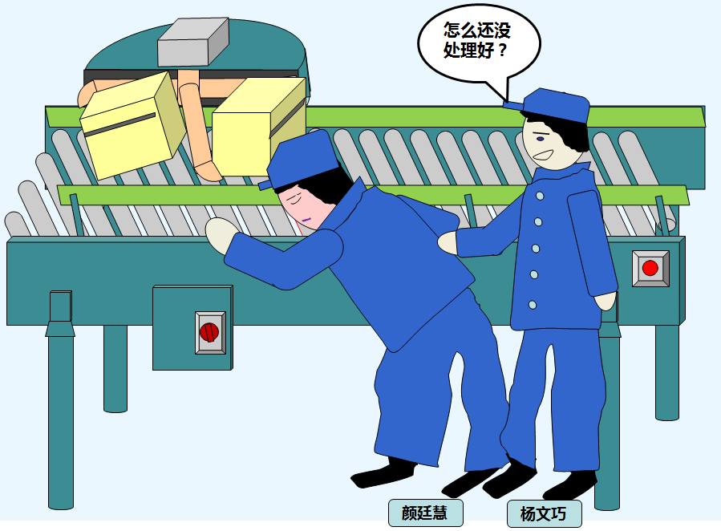
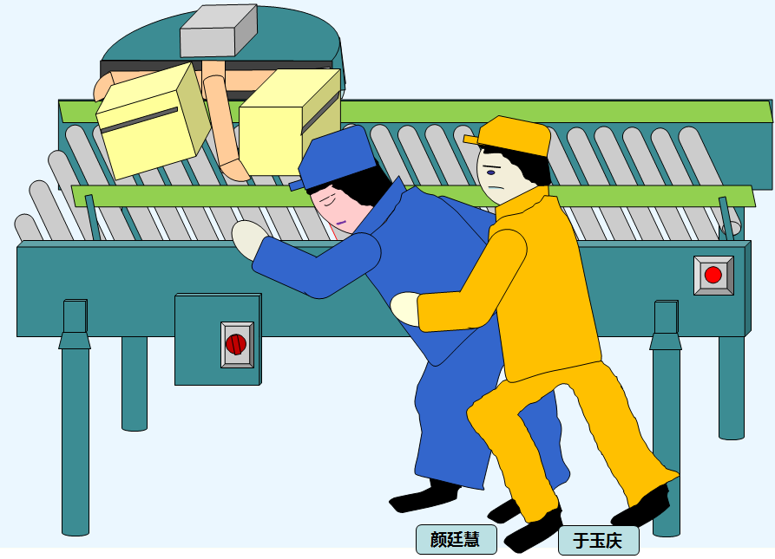
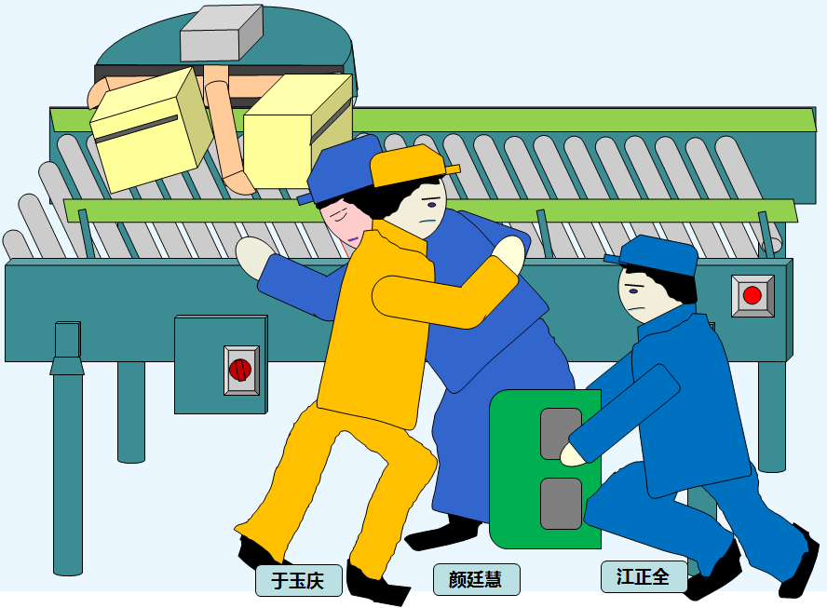
杨某某发现颜某某趴在输送带防护板上，上前拍了一下，问“怎么还没处理好”，颜某某没有回话，杨某某正面查看，发现颜某某面部发红，眼睛紧闭嘴唇发紫，感觉不对。立即停机，并向周边呼救。
1
于玉庆上前未拉动颜某某，考虑到其有高血压病史，疑为脑溢血病发，未敢继续挪动她。为防止其倒下摔伤磕碰到头部，就采取从后部托抱的方式进行了救援。
江正全看见于玉庆托抱吃力，拿了一个塑箱垫在颜某某屁股下面。
2
3

Slide 7
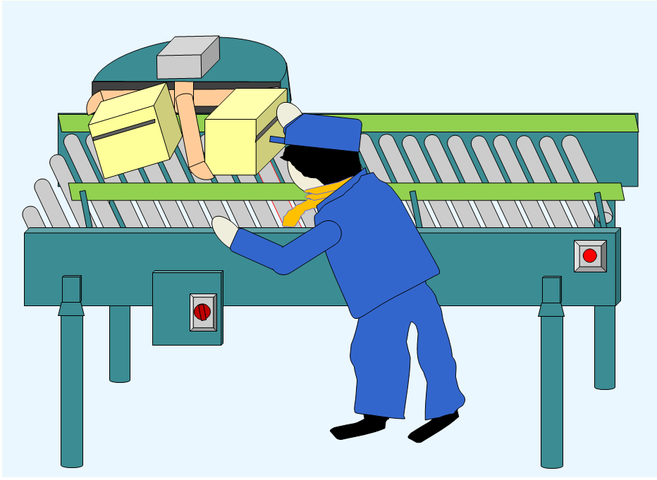
由于事故发生时无直接目击人证，无监控视频等直接证据，经调查组现场调查、分析和医院诊断证明等材料，对事故过程进行还原推断，分析事故发生的直接原因为：当事人颜某某在发现转箱输送滚筒卡箱时，未停机，在设备运转的情况下处理卡箱故障，其佩戴的围巾被绞入输箱滚筒，颈部勒紧造成窒息。
1、当事人颜某某在作业过程中，发现割箱机转箱机构处发生卡箱，遂来到转箱输送系统，进行处理。
2、处理前，没有通过按下急停按钮或维修开关的方式停掉设备，滚筒处于运行状态。
3、在颜某某探身处理卡箱时，颈部佩戴的围巾被绞入输箱滚筒，围巾勒紧造成窒息。

Slide 8
4、事故原因分析
（一）直接原因
1、人的不安全行为。当事人颜某某违反规定，
① 在岗操作佩戴围巾（不安全装束）；
② 在发现转箱输送滚筒卡箱故障时，未停机处置，所系围巾被绞入输箱滚筒，引发窒息昏迷，是导致事故发生的直接原因。
2、物的不安全状态。设备存在安全隐患：割箱机设备厂家在设备进场安装时，未按合同要求安装“拨叉转箱”的转箱系统。无锡工厂要求设备厂家将转箱方式由“差速转箱”更改为“拨叉转箱”后，滚筒链道有37cm的宽度属于无用部分（且在人员操作一侧），设备厂家未将此部分拆除，且未按照机械安全规程设计要求安装光电联锁防护装置，滚筒链道未安装安全盖板；工厂对此也没有提出改造要求。当事人颜某某处理拨叉转箱处的卡箱故障时，围巾被绞入“37cm滚筒区”，造成事故发生。

Slide 9
4、事故原因分析
（二）间接原因
1、设备试生产期间验收不规范。由于割箱机设备始终达不到合同运行要求，在长达9个月的设备调试试生产期间，无锡工厂未对割箱机设备系统进行验收评价，设备隐患未被及时发现和整改。
2、现场应急处置不当。事故发生后，现场人员对现场情况误判、缺乏急救常识，致使施救拖延，是这起事故后果加重的重要原因。
事故自18:30被发现，陆续到达现场人员误判当事人为脑溢血发作，初次移动当事人不成功后，其余救援人员未敢再次移动伤者脱离输送链道，且当事人受伤时工作服衣领竖起将其佩戴围巾完全遮盖，前期事故现场处置人员未能发现当事人颈部与输箱滚筒之间有围巾缠绕，让救援工作陷入等待的误区（约11分钟），延误了最佳的救援时间，最终导致不可挽回的后果。
3、变更管理重视不够。在设备发生变更（转箱方式）、工作发生变更（从包装部到物流部）后，工厂对变更后的风险管理工作未引起重视，危险源辨识不充分，没有认识到变更带来的风险增加和风险转移等问题。
4、环境因素。现场无挡风措施，气温突然降低，员工自行系围巾保暖。

Slide 10
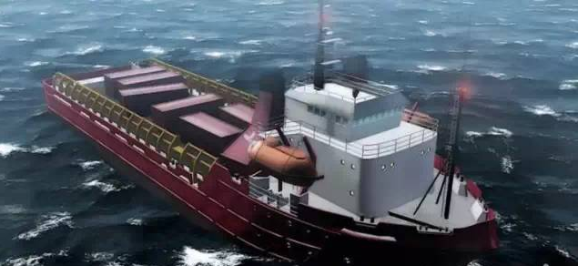
“环大西洋”号海轮沉船事故——每个人只错了一点点
又一起事故
事故的发生，只因每个人都错了一点点。
这是一起沉船的案例，大家在看的时候，请思考：谁没有责任？谁造成了事故的恶果？思考这几个问题，就能让每个角色的不安全行为无所遁形。
21名船员
全部遇难
巴西海顺远洋运输公司“环大西洋”号海轮是一艘性能先进的船只，但它却在一次海难中沉没了，21名船员全部遇难。
当救援船到达出事地点时，环大西洋号海轮消失了，21名船员不见了，海面上只有一个救生电台有节奏地发着求救的摩斯密码。救援人员看者平静的大海发呆，谁也想不明白在这个海况极好的地方到底发生了什么，从而导致这艘最先进的船沉没。这时有人发现电台下面绑着一个密封的瓶子，打开瓶子，里面有一张纸条……

Slide 11
“环大西洋”号海轮沉船事故——每个人只错了一点点
纸条上有21种笔记，上面这样写着：
1）一水理查德：3月21日，我在奥克兰港私自买了一个台灯，想给妻子写信时照明用。
2）二副瑟曼：我看见理查德拿着台灯回船，说了句这个台灯底座轻，船晃时别让它倒下来，但没有干涉。
3）三副帕蒂：3月21日下午船离港，我发现救生筏施放器有问题，就将救生筏绑在架子上。
4）二水戴维斯：离港检查时，发现水手区的闭门器损坏，用铁丝将门绑牢。
5）二管轮安特耳：我检查消防设施时，发现水手区的消防栓锈蚀，心想还有几天就到码头了，到时候再换。
6）船长麦凯姆：起航时，工作繁忙，没有看甲板和轮机部的安全检查报告。
7）机匠丹尼尔：3月23日上午理查德和苏勒的房间消防探头连续警报。我和瓦尔特进去后，未发现火苗，判断探头误报警，拆掉交给惠特曼，要求换新的。

Slide 12
“环大西洋”号海轮沉船事故——每个人只错了一点点
纸条上有21种笔记，上面这样写着：
8）大管轮惠特曼：我说正忙着，等一会拿给你们。
9）服务生斯科尼：3月23日13点到理查德房间找他，他不在，坐了一会，随手开了他的台灯。
10）大副克姆普：3月23日13点半，带苏勒和罗伯特进行安全巡视，没有进理查德和苏勒的房间，说了句：“你们的房间自己进去看看”。
11）一水苏勒：我笑了笑，也没有进房间，跟在克姆普后面。
12）一水罗伯特：我也没有进房间，跟在苏勒后面。
13）机电长科恩：3月23日14点我发现跳闸了，因为这是以前也出现的现象，没多想，就将闸合上，没有查明原因。
14）三管轮马辛：感到空气不好，先打电话到厨房，证明没有问题后，又让机舱打开通风阀。

Slide 13
“环大西洋”号海轮沉船事故——每个人只错了一点点
纸条上有21种笔记，上面这样写着：
15）大厨史若：我接马辛电话时，开玩笑说，我们这里有什么问题？你还不来帮我们做饭。然后问乌苏啦：‘我们这里都安全吧’？
16）二厨乌苏啦：我回答，我也感觉空气不好，但觉得我们这里很安全，就继续做饭。
17）机匠努波：我接到马辛电话后，打开通风阀。
18）管事戴思蒙：14点半，我召集所有不在岗位的人到厨房帮忙做饭，晚上会餐。
19）医生莫里斯：我没有巡诊。
20）电工荷尔因：晚上我值班时跑进了餐厅。
21）最后是船长麦凯姆的话：19点半发现火灾时，理查德和苏勒的房间已经烧穿，一切糟糕透了，我们没有办法控制火情，而且火越来越大，直到整条船上都是火。我们每个人都犯了一点错误，使之酿成了船毁人亡的大错。

Slide 14
“环大西洋”号海轮沉船事故——每个人只错了一点点
纸条上有21种笔记，上面这样写着：
细节一
细节二
一水理查德违反船上的安全规定，把一个台灯带上了船，成为事故的导火索。
二副瑟曼虽然指出了“这个台灯底座轻，船晃时别让它倒下来”，但并没有制止其带上船，也违反了互相监督责任，放纵危险的存在。
细节三
细节四
三副帕蒂3月21日下午发现救生筏施放器有问题，违反安全设施维护保养规定，没有立刻修复，而是把救生筏绑在架子上，以至于55个小时后，全体船员无法放下救生筏失去逃生机会。
二水戴维斯在离港检查时，发现水手区的闭门器损坏，用铁丝将门紧紧绑在船体上而未按安全规程立即更换，致使无法阻断挡烟火的漫延和迅速扩散。
细节五
细节六
当二管轮安特耳发现水手区消防栓锈蚀，没有及时排除故障，无法实施灭火措施。
船长麦凯姆忽略安检程序，起航时，“没有看甲板部和轮机部的安全检查报告”，是因为“工作繁忙”。

Slide 15
“环大西洋”号海轮沉船事故——每个人只错了一点点
细节七
细节八
在发生火灾的前4个小时，机匠丹尼尔发现理查德的房间消防探头误报警，就拆掉了探头而没有及时换新。4小时后房间着火时，未能及时报警，延误了扑火时间。
大管轮惠特曼，由于正在忙别的事情，没有及时拿新探头给丹尼尔，更没有跟踪此事。
细节十
细节九
大副克姆普在起火前半小时进行安全巡检时，没有进入理查德和苏勒的房间，以“你们的房间自己进去看看”而结束安全巡检。
23日13点服务生斯科尼在理查德房间“随手开了他的台灯”。
细节十二
细节十一
一水苏勒没有执行大副克姆普的指示，也未检查即将起火的房。
一水罗伯特也没有执行大副的指示，也没有检查房间。
细节十四
细节十三
当14点跳闸时，机电长科恩没有认真检查原因，“没多想，就将闸合上”。
三管轮马幸感到空气不好时，便问了厨房认为没有问题，没有向大副克姆普报告，而是让机舱打开通风舱，从而加速了明火蔓延。

Slide 16
“环大西洋”号海轮沉船事故——每个人只错了一点点
细节十五
细节十六
大厨史若在确认厨房未起火后，没有提醒三管轮马辛和大副克姆普检查船上其它部位，而是要求其他人来帮助做饭。
二厨乌苏拉也感觉到空气不好，但觉得厨房很安全，就继续做饭，而没有提醒有关船员，更没有向大副和船长报告，要求检查空气不好的原因。
细节十七
细节十八
机匠努波肯定也闻到全船的焦糊味，但他没有向有关人员提出检查的意见，而是打开通风阀，加重火势。
管事戴思蒙在14点半时，火势正在蔓延，焦糊味充满全船的时刻，也没引起警惕，不是发动不在岗的人员去查找空气不好的原因，却召集所有不在岗人员到厨房帮忙。
细节十九
医生莫里斯没有巡诊，失去了最后发现火情的最后机会。
细节二十
电工荷尔因本是晚上值班的，不坚守岗位，坚持巡查，值班时跑进了餐厅。

Slide 17

“环大西洋”号海轮沉船事故——每个人只错了一点点
“环大西洋”号20个细节失误的总和导致了这条船和21名船员的沉入海底。
这些细节我们是如此熟悉：允许了不该允许的，放松了不该放松的，没去确认应该确认的，没有更换应该更换的，没有维修应该修好的……这都是我们平常所见的不安全行为！当我们所有人都不把“这些都懂却都不在意的事情”当一回事儿时，危险就在聚集，风险就在上升！
如果船员坚持了安全规章，20个细节中至少有1个被真实地做到了，他们就不会有如此下场

Slide 18
1
什么是行为安全管理

Slide 19

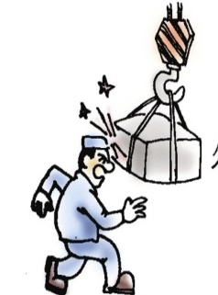
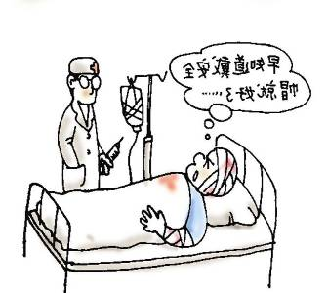
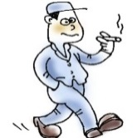
从事故形成的过程说起
首先，事故是怎么形成的…
致害物
♫…
啊‼
真是后
悔呀！
（时空轴）
⑴危险
⑵事件
⑶事故
不安全行为
不安全状态
吓一跳
冒冷汗
未遂事故
轻微受伤
轻伤
重伤
死亡
——危险→事件→事故构成了[事故链]：三者之间存在一定的关联。但是事故在某一时刻会不会发生，完全取决于致害物是否与人接触以及接触后对人的伤害程度。因此，从本质上看，事故就是一种发生了的“随机事件”，它发生于人•物轨迹意外交叉的“时空”。而更深刻的联系是什么呢…

Slide 20
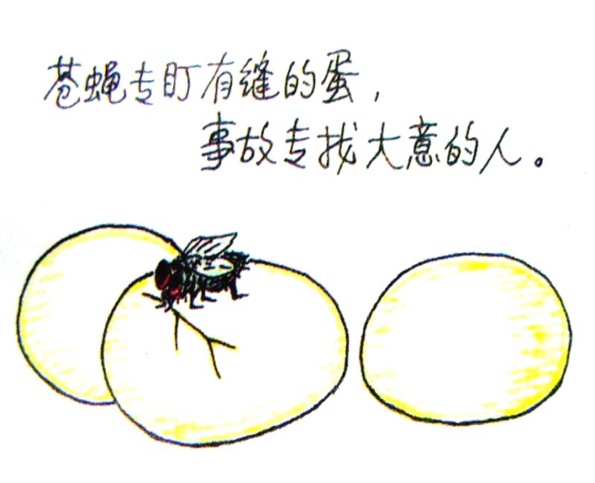
安全事故多因素理论、事故链理论
机构不完善
潜在问题
（潜在故障）
体系不健全
设备设施有缺陷
不安全行为
不安全行为
防线被突破或缺少防线
安全事故

Slide 21
不安全行为是导致事故发生最为重要的原因
风险：任何一件事情，如果客观存在着发生某种事故的可能性，不管这个可能性有多小，如果重复去做时，事故总会在某一时刻发生。
墨菲定律
100 -1= 0
在安全生产中，有些小的不安全行为在一次或数十次过程中也许不能导致事故。但是总维持这样终究是会发生事故的。
及时发现并纠正不安全行为是避免事故发生最为重要的工作。

Slide 22
什么是行为安全管理BBS？
行为安全管理BBS（Behavior-Based Safety Approach）
BBS是以心理学与行为学为理论基础，主要采用ABC（行为前因—行为—行为后果）的行为模型，通过改变人的行为而达到安全的目标， 进而实现企业事故预防，减少由于人的行为引起的事故发生。
一种通过反复正面强化安全行为来改变个人的不安全行为
关注人的行为（安全行为与不安全行为）
分析人为什么采取该行为（原因）
采取纠正措施来改善人的行为
因此，BBS并非基于假设、个人感觉或常识，而是观察到的人的行为

Slide 23
BBS在工作界的成功实践
ASA（Advanced Safety Auditing）高级安全审核
ASA 最早发源于英国煤矿业，为加强一线经理和管理者对员工的安全权利而设计的一种管理干预方法。该方法有三个关键要素：精确的观察、双向有效的沟通、员工个体安全目标设置。由审核员去观察，观察一段时间后，通过运用开放式的提问技术来评审和确认危险源
.
ASA
备注：
BBS方法多以ABC行为模型为开发原则 ，但在实际运用过程中，各企业必须结合具体的实际情况设计和实施。
STOP（Safety Training Observation Program）安全训练观察方法
STOP被称作安全训练观察计划，是杜邦开发的基于观察的行为矫正方案。它包括决定、停止、观察、行动和报告等五个环节，经过培训，观察员对人员的反应、个人防护用品、人员的位置、工具与设备、程序与秩序等五个方面进行观察，根据观察结果，经采取相应的行动 。
STOP
TOFS
TOFS （Time Out For Safety）为了安全暂停
TOFS 是由BP 钻井平台开发的针对一线员工的重要行为设计，鼓励一
线员工如果有任何安全顾虑就可以停止任何工作。旨在赋予员工对自己和他人的安全有更多的自主权。这种方法比较简单，不需要填写表格，员工通过作一个“T”手势，即可暂停平台的任何操作程序，员工的这种行为不会被管理者的责怪。

Slide 24
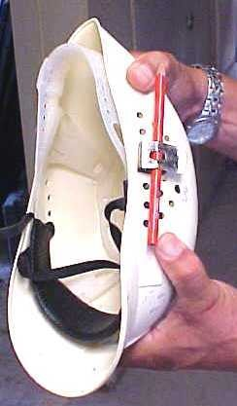
行为安全ABC模型
人们采取不同行为的前提(原因)
A前因（Antecedent) ——— B 行为（Behavior) ——— C后果（Consequence)
前提
行为
结果
任何促使我们行动的事情
如头部闷热
我们做什么，如何做
如在安全帽上钻洞
我们的行为会导致什么结果
如头部比较凉爽
现在或过去行为导致的结果会对我们的未来行为产生巨大影响
Notes:
ABC模型作为一种工具揭示并认识到了人们采取不同行为的原因。便于理解。
前提是行为的促成因素
结果鼓励(如行为不安全但从来没有事故发生)或阻碍(如发生过事故或被处罚过)行为的再次发生。

Slide 25
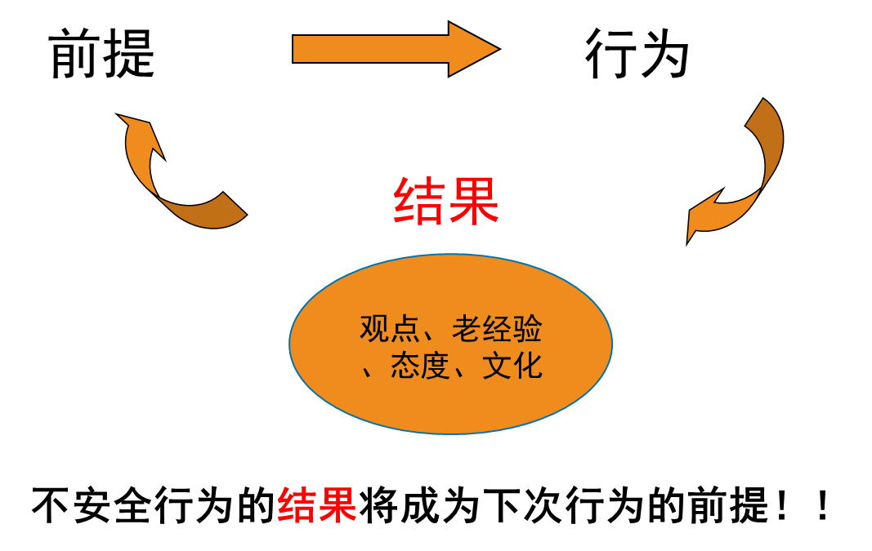
ABC 分析
防护面具不合适、状况差、没有提供防护面具、影响视线、太匆忙
A：前提
B：行为
C：结果
“为何”?
工人在打磨时未佩戴防护面罩
那么肯定会或可能会发生什么？
舒适、视域清晰、易受伤害、更快完工

Slide 26
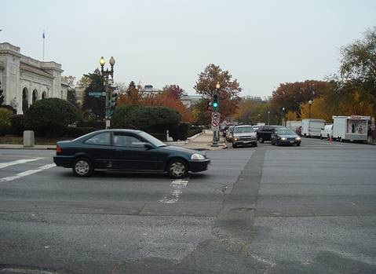
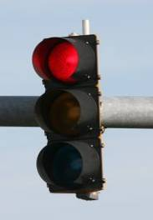
不安全行为的结果
ABC练习
8点和老板开会
出发晚了
早上7点55分——刚刚到达：
前提？行为？结果?
同样情况发生，下一次他将会怎么做?
我能
对付！

Slide 27
2
作业安全分析

Slide 28
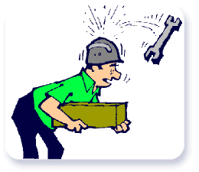
什么是JSA？
■ JSA—— （Job Safety Analysis）作业安全分析
掌握作业各阶段的风险和潜在事故隐患，为去除、最小化及预防风险和事故隐患，开发其解决措施，而研究整个作业过程的方法。
JSA将重点放在作业人员、作业、作业工具（装备）及作业环境之间的相关关系。
JSA是将作业变得更加安全的工具。
探讨如何执行作业，相互之间就此形成意见交流。
针对作业或工作进行系统分析。
为参考、使用及改进提供记录依据。
可广泛应用于所有类型的作业。

Slide 29
优秀的JSA
提供识别、记录作业场所风险的手段
作为新作业人员的培训资料
作为安全会议的主题
作业安全训练资料
深度探讨作业执行前的风险、步骤、防护用品等的方法
再次认识特殊作业中识别的风险
提供有计划的安全巡查及安全观察资料

Slide 30
JSA的实施步骤
JSA
实施前作业
JSA
实施步骤
JSA
实施后作业
1
识别作业活动和活动分解
明确任务
确定人员
提出控制措施
执行控制措施
2
危害识别

Slide 31
危险源识别与描述
识别每项活动可能发生的危害，危险源采用导致事故的原因和事故伤害类型组合的方式进行描述，填入到《危险源辨识、风险评估及风险控制策划表（JSA）》中。
案例
序号 | 业务 | 支业务 | 工序/任务 | 作业活动 | 危险源
1 | 运行维护 | 工程改造 | 小型整改工程 | 整改方案制定 | 方案制定缺少安全分析导致事故隐患
2
 |  |  |  | 施工申请 | 特种作业人员资质审批遗漏造成隐患
3 |  |  |  |  | 危险作业许可审批遗漏造成隐患
4 |  |  |  | 施工前培训 | 临时作业人员未接受培训，违章作业导致伤害
5 |  |  |  | 脚手架搭建 | 搭建过程，高处作业时导致摔伤
6 |  |  |  |  | 搭建后缺少护栏导致人员摔伤
7 |  |  |  | 现场施工 | 上下脚手架摔伤
8 |  |  |  |  | 作业人员不戴安全帽发生碰伤
9 |  |  |  |  | 作业平台踏空、绊倒导致摔伤
10 |  |  |  |  | 作业平台存在缝隙导致物料坠落伤人
 |  |  |  |  | 平台缺少护栏导致人体坠落伤害
11 |  |  |  |  | 用电过载导致火灾
12 |  |  |  | 现场检查\施工验收 | 作业平台踏空、绊倒导致摔伤
13 |  |  |  |  | 上下脚手架摔伤
14
15 |  |  |  | 拆除脚手架 | 拆除过程，高处作业时导致摔伤

Slide 32
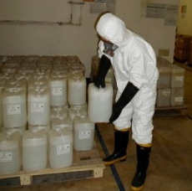
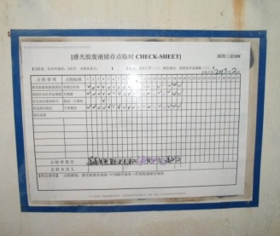
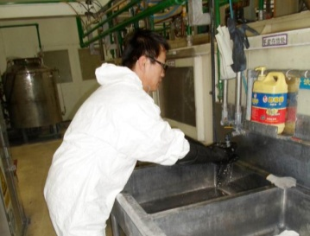
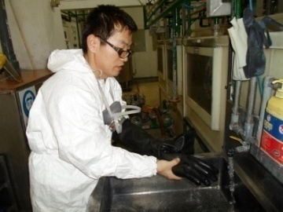
化学品填料作业实施JSA案例
步骤 | 各步骤作业时的风险 | 预防措施
1.化学品仓库领料 | 非专门管理人员发货，导致误领、丢失等；
2.确认防护用品及化学品种类/数量 | 化学品防护用品缺陷导致灼伤； 化学品包装不良导致泄漏等； 化学品误领导致添加时不相容的化学品发生反应；
案例
1
2
专职担当
出入签字
3
4
使用前清洗
防护用品检查

Slide 33
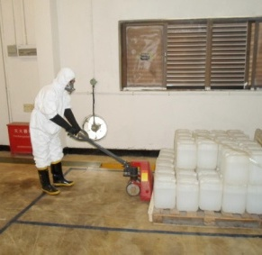
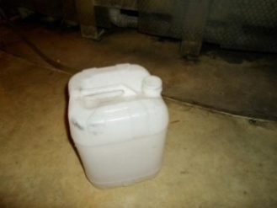
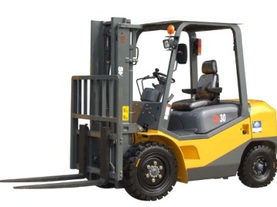
化学品填料作业实施JSA案例
阶段 | 各阶段作业时的风险 | 预防措施
3.化学品领料单确认及搬出 | 化学品领料单填写错误导致管理混乱 化学品库内搬运时，使用叉车导致火灾隐患 人工搬运导致胫骨职业病的隐患
4.化学品包装确认及搬运 | 化学品包装缺陷，导致人员灼伤 搬运过程中引发跑冒滴漏 搬运过程中货物坍塌及碰撞
案例
5
6
点检表
点检表签字
使用液压车
8
7
桶表面确认
禁止使用叉车

Slide 34
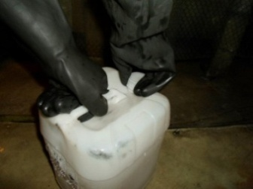
化学品填料作业实施JSA案例
阶段 | 各阶段作业时的风险 | 预防措施
5.车间用防护用品确认 | 防护用品缺陷导致化学品灼伤 使用不符合的防护用品，防护能力缺失
6. 打开化学品包装 | 打开化学品包装时，内部的蒸汽、有害气体等溢出 打开方式不当，导致手套破损，手灼伤 未确认化学品，导致不相容的物质反应
案例
9
10
使用前清洗
防护用品检查
11
12
盖子确认
桶表面确认

Slide 35
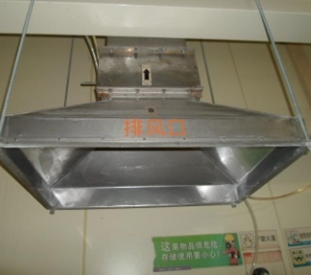
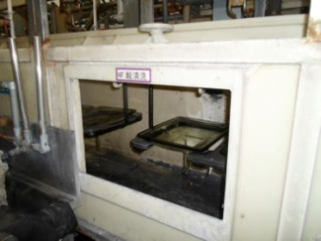
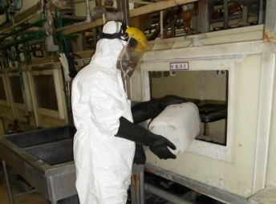
化学品填料作业实施JSA案例
阶段 | 各阶段作业时的风险 | 预防措施
7.打开化学品设备 | 化学品设备内部的缺陷，导致化学品喷射、溢流等 设备内部有毒有害气体溢出，导致人员中毒
8.化学品添加 | 化学品添加方式方法不当，导致化学品沸腾、喷溅等 设备内部有毒有害气体溢出，导致人员中毒
案例
13
14
确保抽排风
打开挡板
15
确保抽排风

Slide 36
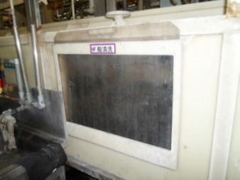
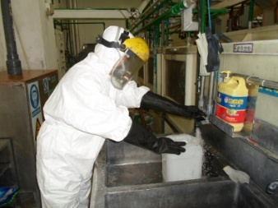
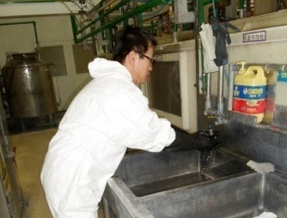
化学品填料作业实施JSA案例
阶段 | 各阶段作业时的风险 | 预防措施
9.化学品设备封闭 | 化学品设备密封不良，导致有毒有害气体溢出
10.防护用品整理并记录 | 化学品未清洗等，给下次作业埋下隐患
案例
17
18
记录表
关闭挡板
记录表填写
19
20
桶表面清洗
防护用品清洗

Slide 37
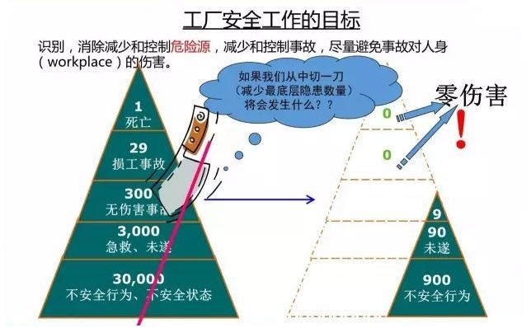
安全金字塔

Slide 38
人的不安全行为的定义
定义：
  --违反安全规则或安全原则，（包括违反法律、法规、标准作业程序、条例、标准、规定，也包括违反大多数人都知道并遵守的不成文的安全原则，即违背安全常识），使事故有可能或有机会发生的行为。国标GB6441-86《企业职工伤亡事故分类》中将人的不安全行为归纳为9大类：

Slide 39
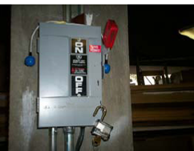
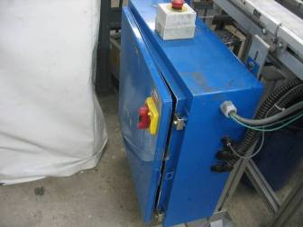
人的不安全行为
1.操作错误、忽视安全、忽视警告：
--1.1未经许可开动、关停、移动机器；
--1.2开动、关停机器时未给信号；
--1.3开关未锁紧，造成意外转动、
通电或泄漏；
--1.4忘记关闭设备；
--1.5忽视警告标志、警告信号；
--1.6操作错误（指按钮、阀门等）;

Slide 40
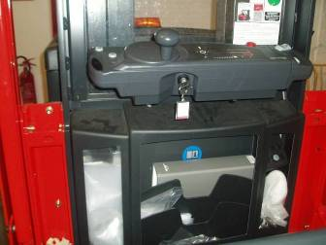
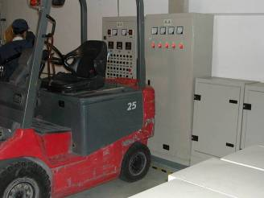
人的不安全行为
1.操作错误、忽视安全、忽视警告：
      --1.7奔跑作业；
      --1.8供料或送料速度过快；
      --1.9机器超速运转；
      --1.10违章驾驶机动车辆；
      --1.11酒后作业；
      --1.12客货混载。

Slide 41
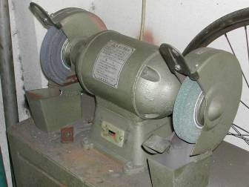
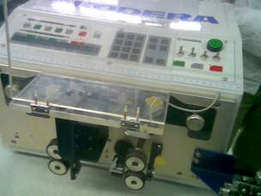
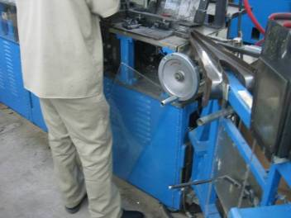
人的不安全行为
2.造成安全装置失效：
--2.1拆除了安全装置；
--2.2安全装置堵塞、失掉了作用；
--2.3调整的错误造成安全装置失效。

Slide 42
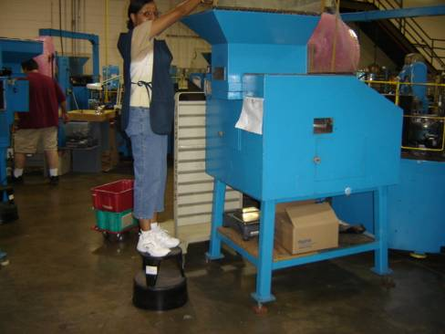
人的不安全行为
3.使用不安全设备：
--3.1临时使用不牢固的设备；
--3.2使用无安全装置的设备。

Slide 43
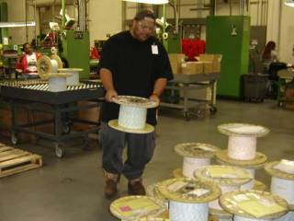
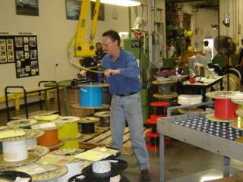
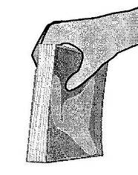
人的不安全行为
4.手代替工具操作：
--4.1用手代替手动工具；
--4.2用手清除切屑；
--4.3不用夹具固定、用手拿工件进行机加工。

Slide 44
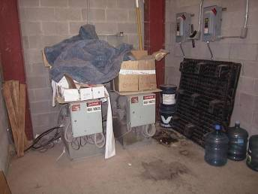
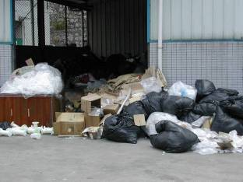
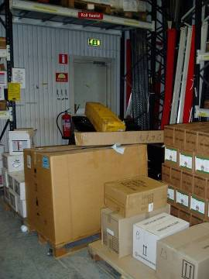
人的不安全行为
5.物体存放不当

Slide 45
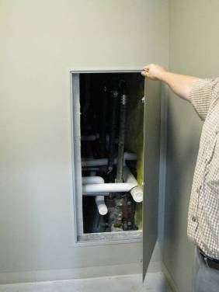
人的不安全行为
6.冒险进入危险场所：
--6.1无安全设施接近漏料处；
--6.2示经安全人员允许进入密闭空间；
--6.3冒进信号；
--6.4易燃易爆场合明火作业；
--6.5未及时瞭望。
密闭空间
未经许可严禁入内

Slide 46
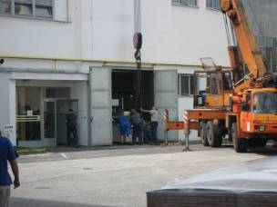
人的不安全行为
7.攀、坐不安全位置（如平台护栏、汽车档板、吊车吊钩等）
-- 7.1在起吊物下作业、停留；
-- 7.2机器运转时加油、修理、检查、调整、焊接、清扫等；
-- 7.3有分散注意力行为。

Slide 47
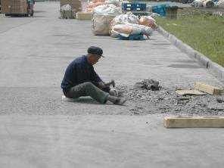
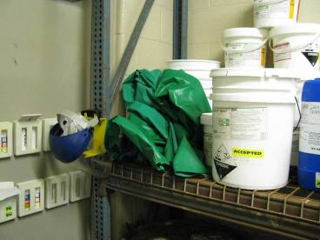
人的不安全行为
8.在必须使用个人劳保用品的作业场所不使用或不正确配戴
--8.1未戴护目镜或面罩；
--8.2未戴防护手套；
--8.3未戴安全帽；
--8.4未穿安全鞋；
--8.5未佩戴呼吸防护面具；
--8.6未佩戴安全带。

Slide 48
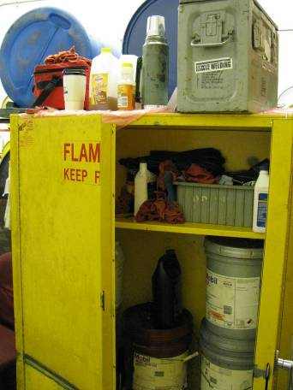
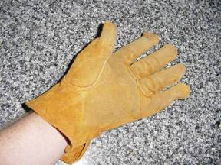
人的不安全行为
9.不安全装束：
--9.1在有旋转零部件的设备旁边作业时
穿过肥大服装；
--9.2操纵有旋转零部件的设备时戴手套；
--9.3对易燃、易爆等危险品处理错误。

Slide 49
机器设备及环境的不安全状态
定义:
  使事故能发生的不安全的物体条件或物质条件。国标GB6441-86《企业职工伤亡事故分类》中将物的不安全状态归纳为4大类：
    防护、保险、信号等装置缺乏或有缺陷；
    设备、设施、工具、附件有缺陷；
    个人劳保用品用具缺少或有缺陷；
    以及生产或施工场地环境不良等。

Slide 50
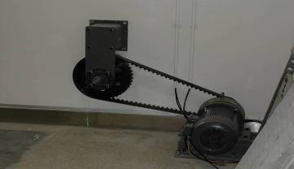

机器设备及环境的不安全状态
1.防护、保险、信号等装置缺乏或有缺陷：
    1.1无防护：
      1.1.1无防护罩；
      1.1.2无安全保险装置；
      1.1.3无报警装置；
      1.1.4无安全标志；
      1.1.5无防护栏、或防护栏损坏；
      1.1.6电气未接地、接零；
      1.1.7绝缘不良；
      1.1.8风扇无消音系统、噪声大；
      1.1.9危房内作业。

Slide 51


机器设备及环境的不安全状态
1.防护、保险、信号等装置缺乏或有缺陷：
    1.2 防护不当：
    --1.2.1防护罩未在适当位置或开口太大；
    --1.2.2防护装置调整不当；
    --1.2.3防爆装置不当；
    --1.2.4电气装置带电部分裸露。

Slide 52



机器设备及环境的不安全状态
2.设备在非正常状态下运行：
--2.1设备带病运转；
--2.2超负荷运转；
--2.3维修、调正不良；
--2.4设备失修；
--2.5地面不平；
--2.6保养不当、设备失灵；

Slide 53

机器设备及环境的不安全状态
3.个人劳保用品缺少或缺陷：
--3.1无个人劳保用品；
--3.2所用个人劳保用品不符合安全要求。

Slide 54
机器设备及环境的不安全状态
4.生产、施工场地环境不良：
    4.1 照明光线不良：
      4.1.1照度不够；
      4.1.2作业场地烟、雾、尘弥漫，视物不清；
      4.1.3光线过强。
    4.2通风不良：
      4.2.1无通风；
      4.2.2通风系统效率低；
      4.2.3风流短路。

Slide 55

课堂练习：
请找出本图中所有人的不安全行为及环境、设备等的不安全状态？

Slide 56
1. 不安全行为：攀爬不安全位置

Slide 57
2. 不安全行为：违章驾驶机动车辆
（叉车司机视线受阻但没有倒车行驶、车间内违章停放小车）

Slide 58
3.不安全行为：在货叉下停留

Slide 59
4.不安全行为：将危险废物与可回收废物混杂

Slide 60
5.不安全行为：向下水道倾倒危险化学品

Slide 61
6.不安全行为：物体存放不当

Slide 62
7.不安全行为：在非饮食场所饮食

Slide 63
8. 不安全行为：在不安全场所工作

Slide 64
9.不安全行为：行走在机动车道上而不是人行道上

Slide 65
10.不安全行为：临时使用不安全设备

Slide 66
11.不安全行为：没有盖上下水道盖

Slide 67
12.行为不安全：员工站立在正在倒车的卡车后面

Slide 68
不安全环境：地面有油

Slide 69
物的不安全状态：地面不平（有坑）

Slide 70
3
如何做好员工行为管理

Slide 71
我们的安全管理是否常存在这些问题？
1、主要靠各类管理人员到现场观察获得信息；
2、主要靠各类人员的主观判断进行管理；
3、高层管理者很难全面获得基层现场的情况；
4、哪里出问题就管哪里，不出问题就万事大吉；
5、以罚代管现象相当普遍；
6、管理链条存在许多断链；
7、其他
个人拥有
随意性大
十分紧张
救火队员
罚款万能
思维狭隘

Slide 72
传统安全管理方法VS行为安全管理
为何我们应作出调整？
传统安全管理
侧重识别不安全的条件
被动管理
管理指令性过多
强制性安全规定
通过事故数量来测量绩效
事故根本原因分析
由安全管理人员推动
行为安全管理
侧重于识别冒险行为
积极管理
全员主动参与
通过安全行为来测量绩效
冒险行为原因分析
由观察员（员工）推动
传统安全管理 良好的安全表现
行为安全 卓越的安全表现
Notes:
基于行为的安全是一个相对较新的术语，用来反映安全和健康管理的积极性方法。
那么，这个相对较新的理念到底是什么以及如何应用到组织中？让我们首先从定义看起。基于行为的安全描述了预防伤害的积极性方法，关注会引发伤害的危险行为或有助于预防伤害的安全行为。换句话说，基于行为的安全是一个伤害预防流程。
安全确实在不断发展，意味着它有连续性。如果你想切实降低工伤数量并始终保持该效果，需要通过将员工的日常活动和完全安全文化保持一致，营造一种安全的生活方式。
虽然很多人会赞同基于行为的安全定义，但却很少有人同意实际涉及的相关流程。例如，一些专家认为基于行为的安全应是一套要求严格的流程；另一些则认为应该更加灵活，并与个人价值观整合。还有一些人认为基于行为的安全应融合自尊和个人动机技巧等人文理念。盖勒博士的流程综合了以上所有观点，具有实用、有效的特点。
注释：该培训大纲基于E·斯考特·盖勒博士的”去做“之基于行为的安全方法，但也运用了其他方法。无论采用何种培训，需针对学员的需求调整内容。

Slide 73
解决员工的不安全行为面临的主要难题
01
人的行为是很复杂的，受众多因素的影响
02
人的行为不完全受管理者控制，也不是完全受自己控制
03
工作中总有促使员工做出不安全行为的条件存在
04
人的行为具有惯性，改变行为很困难
一句话：人的行为是最难管理与控制的。但不管又不行，关键是如何管？怎样管才更有效？
？

Slide 74

重点控制——易发生不安全行为的23种人员
  1、善于冒险、不考虑后果的“大胆人”
  2、冒失莽撞的“勇敢人”
  3、吊儿郎当的“马虎人”
  4、满不在乎的“粗心人”
  5、心存侥幸的“麻痹人”
  6、投机取巧的“大能人”
  7、固执己见的“怪癖人”
  8、牢骚满腹的“情绪人”
  9、难事缠身、心事重重的“忧愁人”
  10、急于求成的“草率人”
  11、心神不定的“心烦人”
  12、习惯违章的“固执人”
  13、凑凑和和的“懒惰人”
  14、带病工作的“坚强人”
  15、休息不好、身体欠佳的“疲惫人”
  16、变化工种岗位的“改行人”
  17、酒后开工的“不醉人”
  18、力不从心的“老工人”
  19、初来乍到的“新工人”
  20、受了委屈的“气愤人”
  21、不求上进的“抛锚人”
  22、单纯追求任务指标的“效益人”
  23、盲目听从指挥的“糊涂人”
思考：
你的身边是否也有这些类型的人？

Slide 75

员工不安全行为控制与管理措施
自我行为控制
基本控制途径
工作流程和制度控制
监督控制
常用的控制与管理措施主要有：思想政治工作、目标激励、教育、培训、奖励、惩罚、通报、公示、说服教育、献身说法、说服帮教、案例启发、家属参与、企业文化、管理者以身作则等。

Slide 76
自我行为控制
工作流程控制
监督检查
标志提醒
安全行为观察
自我安全行为检查（Take 2）:通过每个人在工作前花2分钟的心理检查来预防其自身安全事故的发生。
检查内容
自我安全行为检查
Talk(沟通)
是否和所有受我工作影响的人沟通过？我的工作会怎样影响到人？别人是否会影响到我？是否有防范措施，或更好的办法？
Action(行动)
  我的行为动作是否对我有安全顾虑？是否会影响到别人的安全？别人的行为动作是否会影响到我或其他人？
Knowledge(知识)
我对要做的方法程序了解清楚了吗？我知道工作环境周围有什么危害物吗？我是否具备了足够的专业技能？
Equipment(工具)
  我做这工作有适当的防护工具吗？我的防护工具正确妥善,状况良好吗?

Slide 77

自我行为控制
工作流程控制
监督检查
标志提醒
安全行为观察
TAKE 2 的要点
定：下定决心花两分钟来准备(买保险)
静：深呼吸静下心来,做心理检查(不急不慌)
思：内心上先做一遍行前检查(人员沟通、装备工具、作业程序、环境检视)
虑：对于可能造成的问题,想一想有没有预防改善的对策,拟定工作计划和程序,确定人机料法环测
行：按计划程序确实执行,坚持到底
得：安全、成功
员工有选择自己行动的权力，也有按照自己的预期来做事的倾向。因此，最好的方法是为员工提供一种自己行动决策的工作环境，在员工自觉做出安全的行为。

Slide 78
目的是通过工作流程设计和管理来减少员工不安全行为的发生，主要管理制度有：
自我行为控制
工作流程控制
监督检查
标志提醒
安全行为观察
人员准入管理制度
培训与矫正管理制度
自检与互检管理制度
监督与检查管理制度
观察与预警管理制度
识别与研究管理制度
责任追究管理制度
考评与奖惩管理制度
记录和文件管理制度
管理审查与改进管理制度
重要岗位人员的管理制度

Slide 79

自我行为控制
工作流程控制
监督检查
标志提醒
安全行为观察
常见的一些管理制度与方法
主要涉及：
建立制度——制度的有效性
执行制度——制度的依从性
加强沟通——激励与控制
以身作则——氛围影响员工
领导重视
班组建设
未遂管理
安全月活动
安全主题日活动
技能比武
文化管理
班组建设旨在建立完善自检与互检、监督检查、观察与预警等制度，涉及考评与激励制度等。

Slide 80

自我行为控制
工作流程控制
监督检查
标志提醒
安全行为观察
目的是通过检查监控制度建设来减少员工不安全行为的发生。
各级管理者的监督检查是控制员工行为的重要手段。通过监督检查，及时发现问题，采取一定措施予以制止或改进，不断降低员工不安全行为发生率。
制定科学可行的监督检查制度，明确监督检查方法、具体实现步骤，检查结果的处理方法等。
监督检查结果的处理要求
监督检查效果的评价和改进等
监督检查时间和空间要求
监督检查制度应明确
监督检查方式方法
监督检查执行者

Slide 81

自我行为控制
工作流程控制
监督检查
标志提醒
安全行为观察
安全标志
标志主要通过视觉提醒来使员工避免不安全行为，可以安设在操作现场，随时起到作用。
安全标志的作用是起到主动提醒，同事，标志需要妥善制作，应按照法规、标志（如GB2894-2008《安全标志及其使用导则》等）的要求来制作和安装。
也可以是知识性的安全标志，如安全生产禁令、安全生产牌等。
安全标志的图样

Slide 82
BBS安全行为观察流程
自我行为控制
工作流程控制
监督检查
标志提醒
安全行为观察
不安全行为
前提分析
反馈：向员工反馈观察到的安全与不安全行为
数据收集、
纠正措施制定
岗位BBS观察
改善工作/任务
观察员准备

Slide 83
自我行为控制
工作流程控制
监督检查
标志提醒
安全行为观察
？
BBS安全行为观察能解决什么
    通过最高管理层的亲自参与，展示领导安全承诺，践行“安全第一”的理念；
    当面肯定与鼓励员工的安全行为，激励员工形成安全作业的导向；
    及时发现不安全行为并纠正造成员工不安全行为的前因，减少事故的发生；
    验证员工对管理制度、作业程序、安全培训等基本工作的理解与应用程度；
    通过阶段性安全行为观察数据统计与分析，识别现有安全管理中的薄弱环节，为持续改进提供方向与依据；
    通过纵向安全行为观察数据统计与分析，建立安全生产形势预警机制；
    供员工参与安全管理的平台，发动广大一线员工积极参与安全管理，引导全员安全的文化氛围。

Slide 84
4
如何进行安全行为观察

Slide 85
企业如何建立行为安全管理系统
组建合适的团队一起制定规划并实施
安全行为观察项目推动设计
安全行为观察项目推动设计
1、明确安全行为观察任务和目标
2、建立安全行为观察实施流程
实施
安全行为观察
3、设计反馈和参与程序
4、制定奖励措施和计划
5、准备培训计划
持续保持
安全行为观察

Slide 86
企业如何建立行为安全管理系统
安全行为观察项目推动设计
实施
安全行为观察
实施
安全行为观察
持续保持
安全行为观察

Slide 87

安全行为观察开展的四个步骤
* 不同的企业有不同的行业特点及管理风格，因此在开展安全行为观察时，一定要结合自身特点，设计合理流程，保证实施的效果。

Slide 88
安全行为观察的七个方面
观察的七个方面内容：
员工的反应
员工的位置
个人防护装备
工具与设备
程序与标准
人体工效学
现场环境与秩序
安全行为或不安全行为

Slide 89
安全行为观察沟通的五个要点
1.肯定与表扬员工的安全行为与纠正不安全行为一样重要，这将强化员工对后续安全行为的执行并使他们更愿意加入
2.与员工讨论观察到的不安全行为、状态和可能产生的后果，鼓励员工讨论更为安全的工作方式
表扬
讨论
—表扬
—讨论
—沟通
—启发
—感谢
5.安全需要全员参与，感谢是对所有员工参与和配合的回馈
感谢
沟通
3.就如何安全地工作与员工取得一致意见，并取得员工的承诺
启发
4.引导员工讨论工作地点的其他安全问题

Slide 90
如何做好双向沟通？
？
如何与安全工作的员工交谈？和不安全行为员工怎么谈？
安全行为
赞赏他的安全行为；鼓励他持续的安全行为；了解他的想法，和安全工作的原因；评估他对自身角色和责任的了解程度；找出影响他们想法的因素；培养正面与员工交谈工作的习惯；了解工作区各种不同工作所涵盖的各种安全事务.
不安全行为
请停下你手上的工作；我关心你的安全；告诉我有关你的工作；可能会发生什么事；你是否有什么相关的问题；如果不安全行为发生，你也许会受伤；你知道遵守规定的重要性吗；我的建议；一对一；得到员工的承诺并表示感谢.
Notes:
模板来自于 http://docer.wps.cn

Slide 91
记录、分析与反馈
1.记录观察情况
2.数据汇总与分析
在固定的模板中记录所观察到的安全行为及不安全行为；
详细记录被观察员工的困惑及安全建议
3.编制报告，
提出改进方案
对所有的行为安全观察与沟通信息和数据进行分类统计；
分析统计结果的变化趋势
编制观察报告；
根据统计结果和变化趋势提出安全工作的改进建议；
对安全观察统计结果进行对比分析，提出行为安全观察与沟通的改进建议。
4.反馈信息
报告的内容可能包括：
对所有行为的整体可接受度
对每一种单独行为的可接受度
安全趋势图
可以通过公告板、新闻板或在会议中反馈安全行为观察的结果 。

Slide 92



观察数据的统计与分析
示例

Slide 93

观察数据的统计与分析

Slide 94



观察数据的反馈
示例
每季度在公司安全专栏上进行观察结果反馈
每季度召开安全行为观察专题会议，各部门安全员及工段长以上管理人员参加

Slide 95
观察数据的应用
行为观察数据可应用但不仅限于：
了解公司整体的安全状况提供参考
预测安全形势先导指标
2
1
3
4
6
识别安全管理的薄弱环节
5
安全绩效考核的依据
安全管理改善的目标和方向提供参考
为公司领导层决策参考和依据

Slide 96
企业如何建立行为安全管理系统
1、安全行为观察活动团队牢记并履行自身的职责
安全行为观察项目推动设计
2、设计观察目标，坚持观察活动并定期进行总结
3、统计与分析数据并采取改善行为
实施
安全行为观察
4、及时沟通安全行为观察相关信息
5、基于员工行为的安全激励
持续保持
安全行为观察
持续保持
安全行为观察
6、展现管理层承诺与支持

Slide 97
如何推广安全行为观察
员工自愿参与
安全奖励
频次
范围
相关方
谁来实施行为观察？
通常都力求全体员工参与观察，至少从一开始，让管理人员和主管带头开展行为观察，逐步推广，并最终打造成一个具有风险精神的观察者团队，达到期望的安全绩效。
但如果将安全行为观察作为硬性任务进行分派，导致的结果往往是仅仅增加了书面练习完成的报告数量，不会带来期望的效果。员工自愿参加观察可有效解决以上问题，但这需要工作小组制定出鼓励员工实施观察的行动计划：
对开展行为观察的员工提供奖励，包括自愿完成一定数量或一段时间的观察、安全行为率达到既定目标。
安全奖励和激励的额度不宜过小，但也不宜过大。过小则参与积极性不足，过大则可能产生虚假数据。
不能无差别地“平均”发放奖励，员工获奖的原因必须是他们促进安全管理的具体行动。

Slide 98
如何推广安全行为观察
员工自愿参与
安全奖励
频次
范围
相关方
采用什么样的安全奖励方式？
虽然对员工的“物质”奖励是必须的，但通常来讲，通过多种奖励的组合开展能取得更好的效果：
在公开的会议或总结上进行口头表扬
经理或其他主管人员对表现突出人员书写有感谢语的便条，或者将便条复印在公司入口公告栏上
表彰备忘录、来自高层管理者的信、内部网站表扬文章、给配偶或家庭的信；
可以兑换礼品的积分卡（积累一定数量）、礼品券
有抽奖机会的彩票（中奖率要能保证覆盖大多数参与者，25%左右）
茶话会、工作午餐、吃西瓜休息
其他（必要时可以根据员工意见调整）

Slide 99
如何推广安全行为观察
员工自愿参与
安全奖励
频次
范围
相关方
观察者需多久进行一次观察？
观察频次至关重要。
安全观察是每日、每周、每月，取决于风险程度，高风险公司通常应该每天进行；其他公司，也可每周进行。
推进小组可根据实际需要对观察频次做出规定。
通常，具体在什么时间实施观察由观察者自行决定，尤其是当你不想让员工预计到何时被观察，改变观察时间尤其重要。
当发生事故的可能性较高时，就应该制定时间表，实施多次观察。

Slide 100
如何推广安全行为观察
员工自愿参与
安全奖励
频次
范围
相关方
在哪些区域开展观察？
观察是跨部门还是只是在部门内进行？
通常，彼此熟悉时，他们对观察工作的感觉最好，所以，鼓励部门内部相互观察；
当对安全观察流程较熟悉后，鼓励员工到其他工作区实施观察，但在进入不熟悉的高风险作业区，观察者应由对该项工作较熟悉的主管、安全管理人员陪同。
观察者将观察一个区域、单个员工或是特定任务？
最好根据公司的性质和发生事故的类别而定。例如当许多员工在同一工作区域作业，较适宜对工作区域进行观察。
在过去的事故分析中，如果某一特定的工作任务、或某个特定的时段易发生事故，则需要根据业务开展计划来制定观察计划。

Slide 101

如何推广安全行为观察
员工自愿参与
安全奖励
频次
范围
相关方
随着各单位相关方使用范围日益扩大，可以根据实际作出选择：
和他们一起，建立适合他们的特有观察流程
等同自己公司员工并进行观察
只观察他们的行为，不让他们参与观察流程
如果相关方是长期、固定的合作关系，那么应该将他们纳入本公司的观察流程，就像对待本公司员工一样。

Slide 102




开展安全行为观察的成功关键因素
1.必须建立无指
责文化
文化
4.参与计划的人员必须经过专业训练
培训
领导
关键
2.领导必须亲自
参加
沟通
5.关键不仅在于观察，更重要的是在观察之后能够有效的沟通，通过沟通加强好的行为，认识到不安全行为的潜在后果，并予以改进
3.需要设立目
标
.
目标

Slide 103

总结：
安全是利己利人、利社会的事情，培养员工安全意识，需要不断提高员工的安全知识水平，利用行为安全管理工具管理员工的行为，强化安全习惯的养成，使安全成为全员的基本能力！

